Slide 1
Поступательное движение

Slide 3
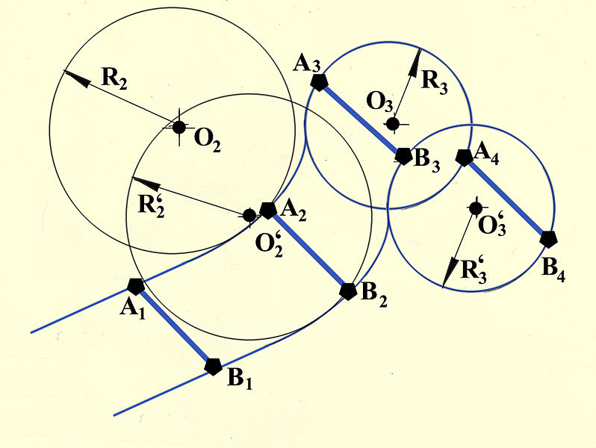
Приведённая иллюстрация показывает, что, поступательное движение не является противоположностью вращательному, а может рассматриваться как совокупность поворотов — не закончившихся вращений. При этом подразумевается, что прямолинейное движение есть поворот вокруг бесконечно удалённого от тела центра поворота.
Поступательное движение тела на плоскости слева-направо, с произвольно выделенным в нём отрезком AB. Вначале прямолинейное, затем — криволинейное, переходящее во вращение каждой точки вокруг своего центра с равными для данного момента угловыми скоростями и равными значениями радиуса поворота. Точки O — мгновенные центры поворота вправо. R — их равные для каждого конца отрезка, но различные для разных моментов времени мгновенные радиусы поворота.

Slide 4
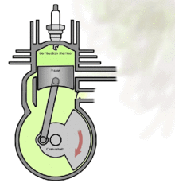
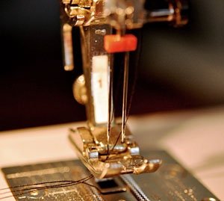
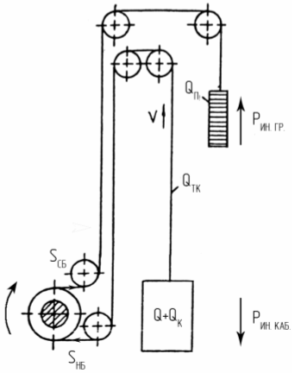
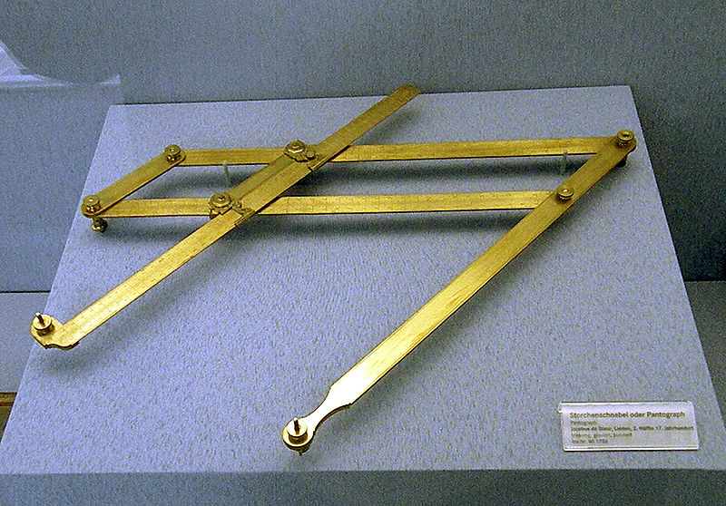
Примеры поступательного движения
Примерами поступательного движения могут служить: кабина лифта, педаль велосипеда, поршень в двигателе внутреннего сгорания, игла швейной машинки и др.
Принцип поступательного движения реализован в чертёжном приборе — пантографе, ведущее и ведомое плечо которого всегда остаются параллельными, то есть движутся поступательно. При этом любая точка на движущихся частях совершает в плоскости заданные движения, каждая вокруг своего мгновенного центра вращения с одинаковой для всех движущихся точек прибора угловой скоростью.
поршень внутреннего сгорания
игла швейной машинки
пантограф
принцип действия лифта

Slide 5
литература
Ньютон И. «Математические начала натуральной философии» Пер. и прим. А. Н. Крылова. М.: Наука, 1989
С. Э. Хайкин. «Силы инерции и невесомость» М.: «Наука», 1967 г. Ньютон И. Математические начала натуральной философии. Пер. и прим. А. Н. Крылова.
Фриш С. А. и Тиморева А. В. «Курс общей физики, Учебник для физико-математических и физико-технических факультетов государственных университетов, Том I» М.: ГИТТЛ, 1957
https://ru.wikipedia.org/wiki/Поступательное_движение

